Slide 1
Гордість міста
Всеукраїнський інтерактивний конкурс
МАН – Юніор Дослідник 2019
Номінація «Історик – Юніор – Дослідник»
Виконав учень 8 класу Миколаївської загальноосвітньої школи І – ІІІ ст. № 25 Миколаївської міської ради Миколаївської області Тімохін Максим Олексійович | Керівник проекту: Олійникова С.П., учитель історії, керівник гуртка “Пізнаємо рідний край”

Slide 2
Мета: з’ясувати внесок Г. Головченка у підготовку молодого покоління до життя у сучасних інформаційних умовах, розвиток медіаосвіти, громадянської журналістики Завдання: - Охарактеризувати чинники, які вплинули на формування особи; - Дослідити педагогічну та журналістську діяльність Г. Головченка; - Висвітлити значення діяльності Коледжу преси та телебачення, Міжнародного конкурсу шкільних медіа у контексті розвитку медіаосвіти, громадянської активності підростаючого покоління; - Узагальнити та систематизувати досліджуваний матеріал у формі презентації.

Slide 3
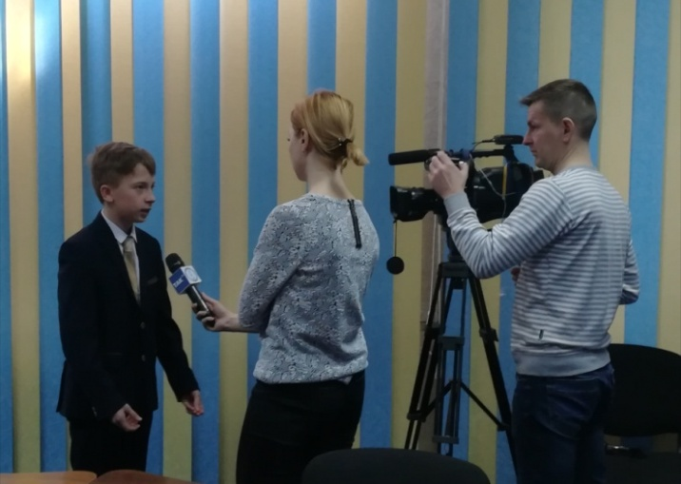
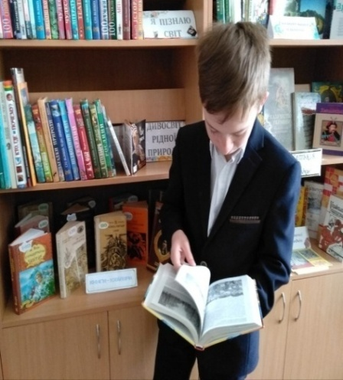
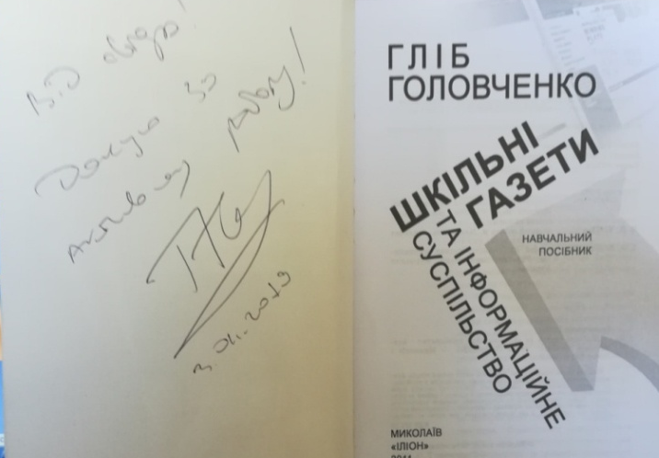
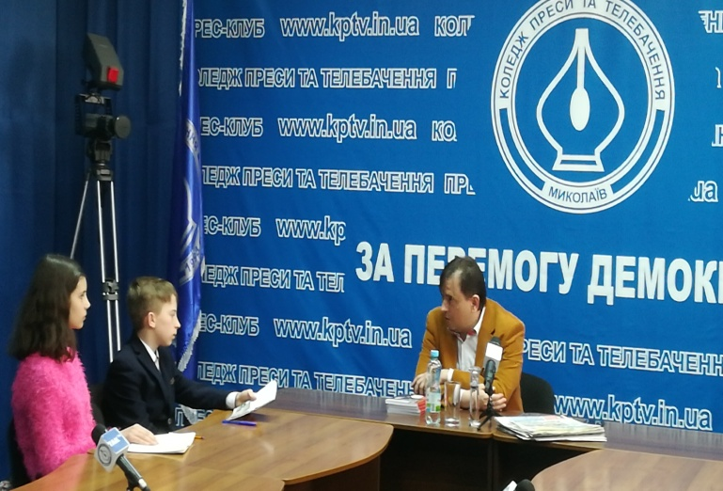
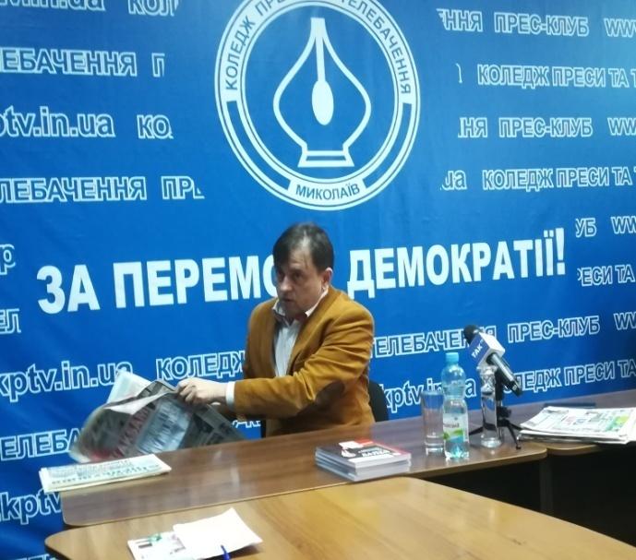
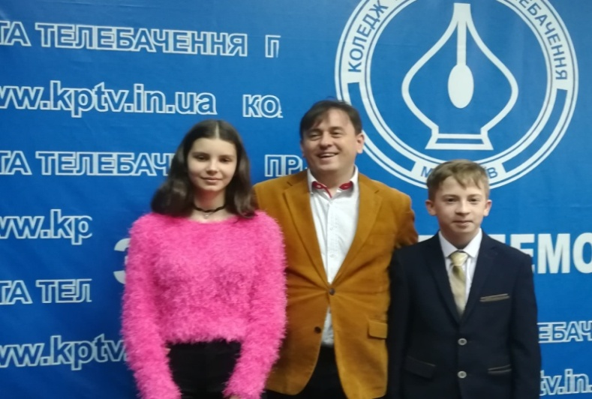
Методи дослідження: спостереження, аналіз, узагальнення. Під час роботи над проектом були використані Інтернет - ресурси; здійснена екскурсія до Коледжу преси та телебачення: ознайомлення з історією закладу, особливостями навчання студентів; вивчені архівні матеріали закладу; проведено інтерв`ю з директором Коледжу Головченком Г.О.

Slide 4
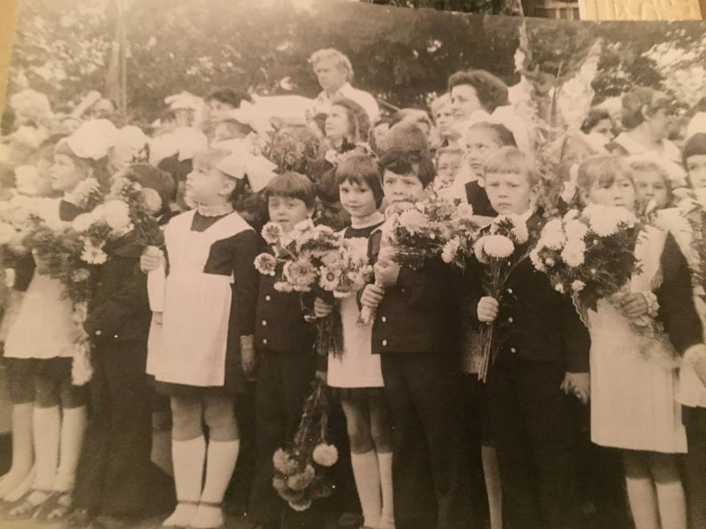
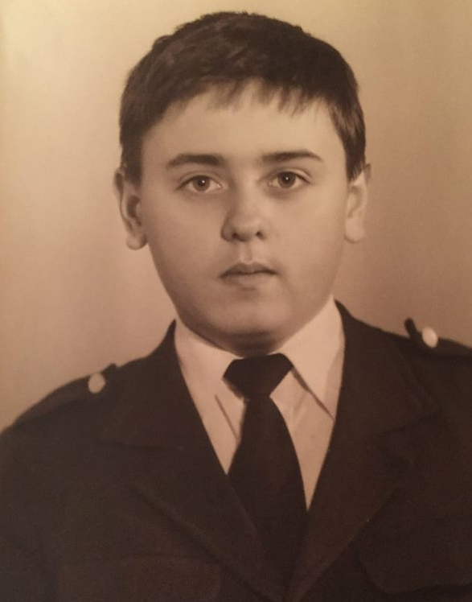
Гліб Олександрович Головченко народився у Миколаєві 6 березня 1974 року. Навчався у середній школі № 7, з першого класу брав участь у роботі гуртка юнкорів, який заснував на початку 70-х років минулого століття вчитель мови та літератури Леонід Григорович Райзман.
Талановитий журналіст навчав дітей не тільки майстерності журналіста, а й виховував справжніми людьми: чесними, добрими, небайдужими. Під впливом Л. Райзмана Гліб, як і його старший брат В`ячеслав, обрав журналістику. Перша публікація юнкора Гліба Головченка вийшла у 1980 році, коли йому було лише 6 років.

Slide 5
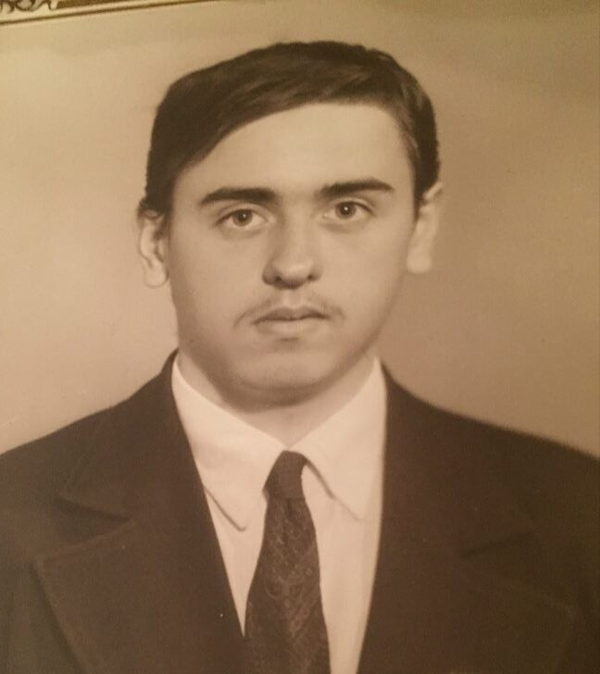
Після закінчення школи Гліб поєднував навчання у Миколаївському педагогічному інституті зі своїм захопленням: у 16 років став штатним кореспондент обласної молодіжної газети, у 17 років – кореспондентом газети «Вечірній Миколаїв». У 1992 вступив до Спілки журналістів України, ставши най-молодшим членом цієї організації. Того ж року розпочав роботу на телебаченні: спочатку репортером відділу новин телекомпанії «Телеком – 1», пізніше – старшим редактором телевізійної студії «Дзеркало».
У грудні 1992 року разом з братом організував агенцію корисної інформації та формування громадської думки.

Slide 6
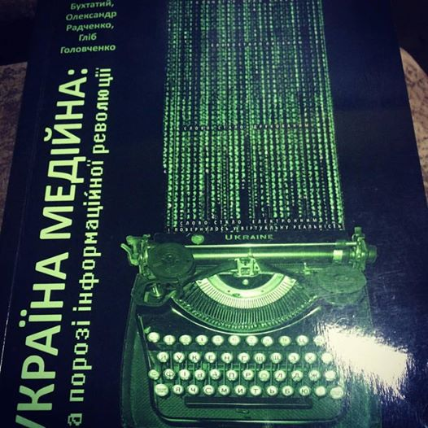
Нагальною проблемою після проголошення незалежності України стає підготовка громадян до життя у сучасних інформаційних умовах.
Щоб допомогти людям стати вільними, толерантними громадянами демократичного суспільства, які мають самостійне мислення, їх необхідно навчити людей розуміти та аналізувати мас-медіа, усвідомлювати наслідки їх впливу.
У 1993 році у Миколаєві було створено Коледж преси та телебачення – вищий навчальний заклад, місією якого стала підготовка кадрів для демократичних медіа. Батьками – засновниками Коледжу були Гліб та В`ячеслав Головченки та Леонід Райзман.

Slide 7
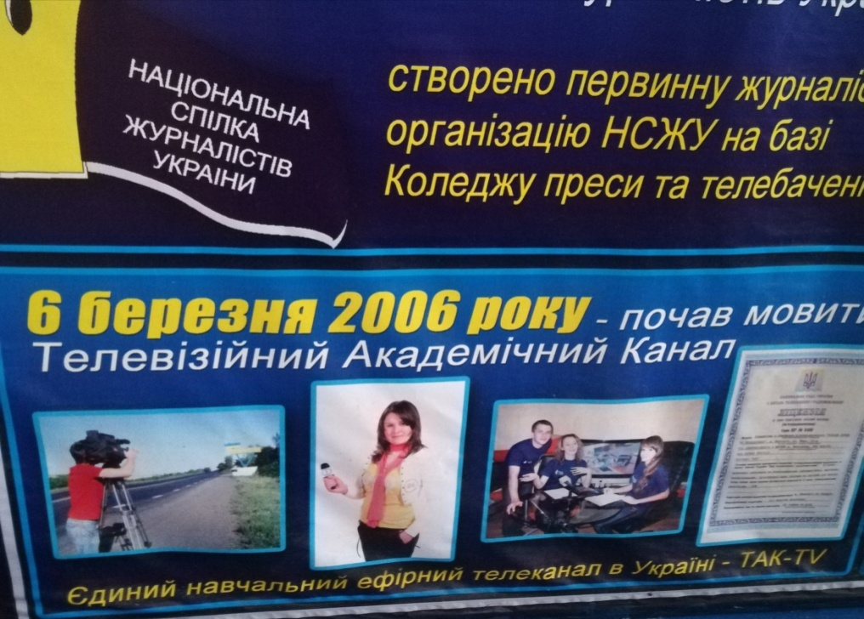
У 1997 році Гліб Головченко стає директором Коледжу й організовує освітній процес з урахуванням того, що медіаосвіта належить до основних прав кожного громадянина на свободу слова і права на інформацію, журналіст повинен бути відданим своєму народові, ідеї служіння суспільства, а не владі, не власникові чи редактору.
У Коледжі вперше в Україні була впроваджена нова педагогічна технологія - дидактичний інформаційний простір (навчання в умовах виробництва).
Коледж має всі види засобів масової інформації — газету, студентське радіо новин, з 2006 року телеканал ТАК-TV — Телевізійний Академічний Канал.

Slide 8
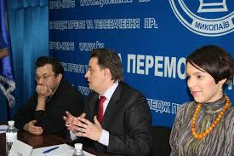
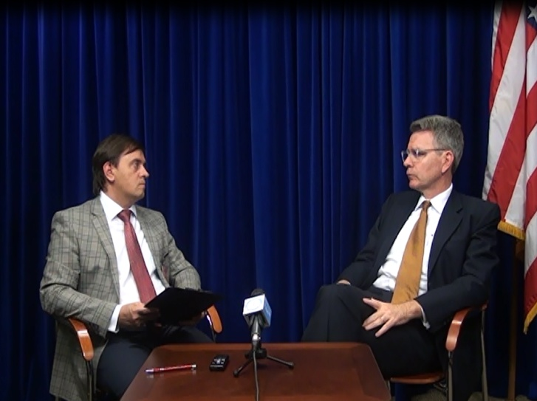
За час існування каналу виходили інформаційні програми: «Такі новини», «Такі події»; освітньо - публіцистичні програми: «Такий закон», «Такі чоловіки» «Такі жінки», «Чи легко бути молодим». Канал запровадив формат телевізійних марафонів (від 8 до 15 годин прямого ефіру), формат ток-шоу - «Телевізійний прес-клуб з Глібом Головченком».
За роки роботи телеканалу в його ефірі побувало понад 4 тис. гостей, серед яких політики і дипломати, депутати різних рівнів, діячі культури і мистецтва, олімпійські чемпіони і переможці спортивних чемпіонатів різних рівнів, фахівці у галузі освіти, медицини, громадські діячі, зірки шоу-бізнесу України та інших країн.
Результат – високий рівень практичних умінь випускників, які відчувають свою громадянську відповідальність перед суспільством за кожне сказане слово, за кожну свою професійну дію особливо в умовах роздержавлення ЗМІ.

Slide 9
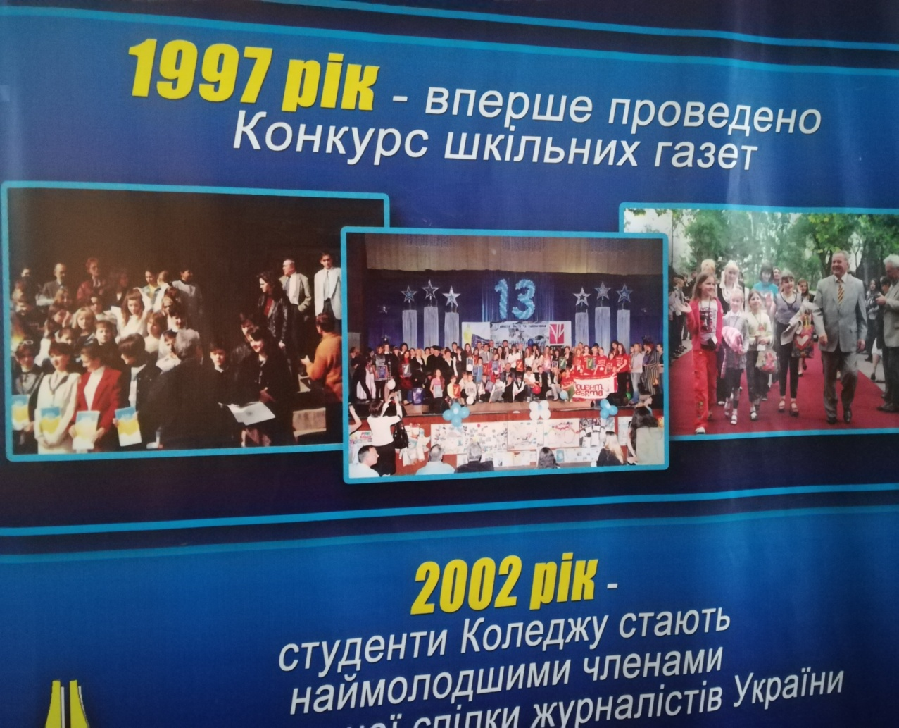
Одним із проектів
Г. Головченка є конкурс шкільних медіа. Завдяки цьому конкурсу молодь набуває навичок журна-лістики, дізнається про механізми створення медіа, усвідомлює, що однією з найбільших цінностей на-шого життя є свобода публічно говорити та висловлювати свою думку.
Перший конкурс відбувся у 1997 році. У ньому взяли участь близько 20 газет зі шкіл Миколаєва. У 2010 році у ХІІ Національному конкурсі було вже близько 2000 газет.

Slide 10
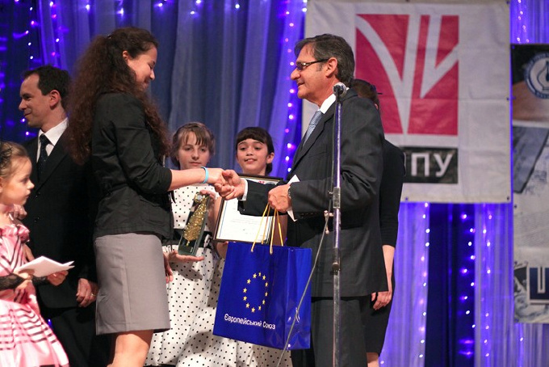
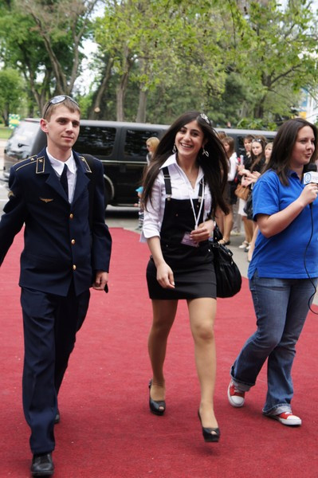
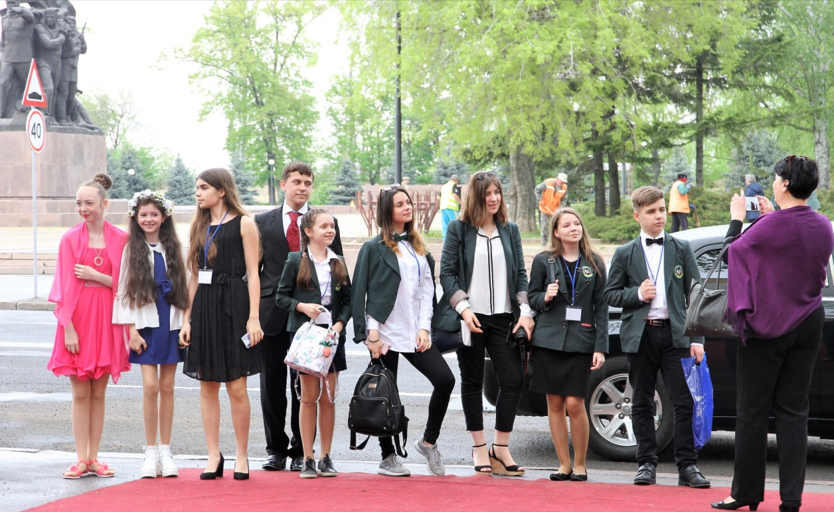
У 2013 році конкурс стає Міжнародним. 2018 року на ХХІ конкурсі шкільних газет було представлено роботи тисяч юнкорів з України, Болгарії, Польщі, Грузії, Молдови, Греції, Іспанії, Чехії, Росії, Білорусії, Пакистану, Єгипту. За 21 рік проведення конкурсу в архівах накопичено понад 30 тисяч робіт.

Slide 11
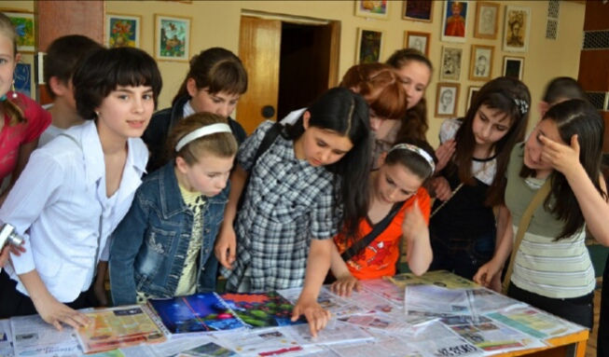
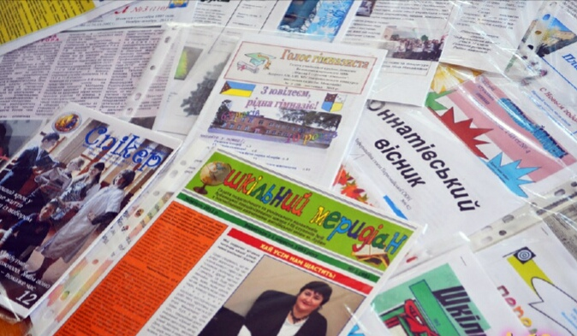
На думку Г.О. Головченка, завдяки конкурсу Миколаїв став центром шкільної журналістики нашої держави. Саме конкурс багато в чому зберіг нашу країну від медіабезграмотності. А сучасний юнкор — це активний допитливий молодий українець, який знає, чого він хоче, який прагне змін, учиться обстоювати свою точку зору. І головне, що юний журналіст — патріот України. Юні кореспонденти не тільки висвітлюють події, а стають ініціаторами обговорення суспільно важливих проблем, що стосуються життя громади.

Slide 12
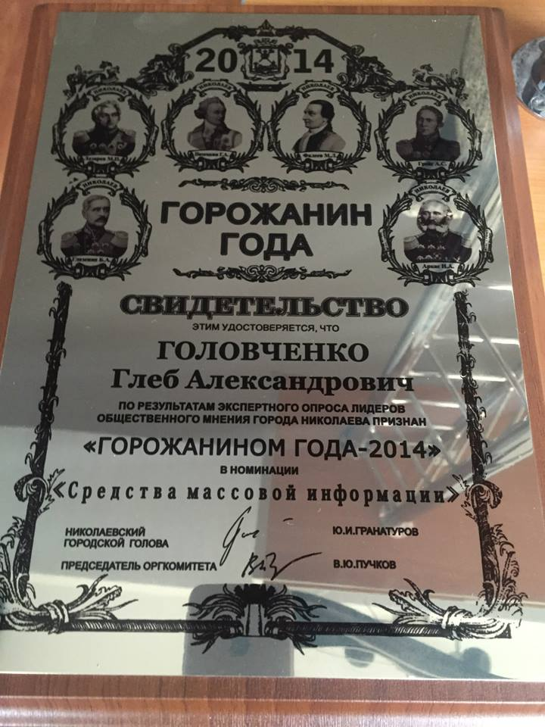
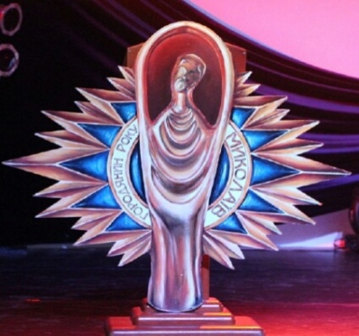
Діяльність Гліба Олександровича, досвід Коледжу преси і телебачення були високо оцінені. У 2005 р. Головченко Г.О. здобуває науковий ступінь кандидата педагогічних наук. З 2007 року - секретар Національної спілки журналістів України.
У 2012 році Гліб Олександрович нагороджений почесним званням «Заслужений журналіст України».
2014 р. Головченка Г.О. за особисті заслуги в будівництві демократичного правового суспільства нагороджено почесним знаком «Людина року» в номінації «Засоби масової інформації».
У 2016 році у складі групи авторів монографії «Україна медійна: на порозі інформаційної революції» його відзначено Премією імені Івана Франка у номінації «За найкращу наукову роботу в інформаційній сфері».

Slide 13
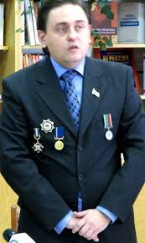
«Крізь терня до зірок» - кредо цієї людини. Навчання протягом життя – секрет успіху. Гліб Головченко пройшов підготовку у Києво – Могилянській бізнес – школі за програмою PRESIDENT'S MBA. Зараз він – докторант Інституту педагогічної освіти і освіти дорослих імені Івана Зязюна Національної академії педагогічних наук України. Сучасні знання та технології управління дозволяють йому та його команді вирішувати найскладніші завдання.
Висновки: Такі люди, як Гліб Олександрович Головченко, є гордістю нашого міста і країни.
Новизна дослідження полягає у тому, що у ньому вперше проаналізовано діяльність закладу освіти - Коледжу преси і телебачення, особистий внесок його директора Головченка Г.О. у розвиток медіаосвіти, громадянської активності молоді.
Матеріали можуть бути корисними при вивченні теми «Розвиток культури Миколаївщини у добу незалежності».

